Slide 1
Τεχνικές Κινητοποίησης και Θεραπευτικοί Χειρισμοί (Θ)
Ανοικτά Ακαδημαϊκά Μαθήματα στο ΤΕΙ Αθήνας
Ενότητα 13: Βασικές αρχές αποκατάστασης της νευρομυϊκής δυσλειτουργίας της Σπονδυλικής Στήλης
Παλίνα Καρακασίδου PT, OMT, MManipTher, MSc, PhD
Το περιεχόμενο του μαθήματος διατίθεται με άδεια Creative Commons εκτός και αν αναφέρεται διαφορετικά | Το έργο υλοποιείται στο πλαίσιο του Επιχειρησιακού Προγράμματος «Εκπαίδευση και Δια Βίου Μάθηση» και συγχρηματοδοτείται από την Ευρωπαϊκή Ένωση (Ευρωπαϊκό Κοινωνικό Ταμείο) και από εθνικούς πόρους.

Slide 2
Εμβιομηχανική & Νευροφυσιολογική προσέγγιση
Η εμβιομηχανική αντίληψη της κίνησης των αρθρώσεων, όπως παρουσιάστηκε στα προηγούμενα μαθήματα, αποτελεί ένα σκέλος της φ/θ προσέγγισης
Υπάρχουν και άλλα νευροφυσιολογικά σκέλη τα οποία βοηθούν τους φ/θτες να αναλύσουν και να αντιμετωπίσουν τα κινητικά προβλήματα των ασθενών, τα οποία είναι:
Ο κινητικός έλεγχος
Η κινητική εκπαίδευση

Slide 3
Κινητικός έλεγχος (Motor control)
Ορίζεται ως: ο έλεγχος της θέσης και κίνησης του σώματος από τις κεντρικές εντολές του εγκεφάλου και τα σπονδυλικά αντανακλαστικά
Οι επιστήμονες που μελετούν τον κινητικό έλεγχο ενδιαφέρονται για διαδικασίες διαρκείας msec ή sec
Π.χ., μελέτες έδειξαν ότι σε σύγκριση με ασυμπτωματικά άτομα, ο εγκάρσιος κοιλιακός των ασθενών με οσφυαλγία καθυστερεί να ενεργοποιηθεί για μερικά msec

Slide 4
Κινητική εκπαίδευση (Motor learning)
Ορίζεται ως: μία διαδικασία που σχετίζεται με την πρακτική εφαρμογή και την εμπειρία που οδηγεί σε σχετικά μόνιμες αλλαγές στην ικανότητα εκτέλεσης των κινήσεων
Είναι μία διαδικασία που μπορεί να διαρκεί για ώρες, ημέρες, εβδομάδες, μήνες αλλά και χρόνια

Slide 5
Σταθερότητα – Αστάθεια ΣΣ
ΥΠΟΣΥΣΤΗΜΑ ΕΛΕΓΧΟΥ
Νευρικός ιστός
ΠΑΘΗΤΙΚΟ ΥΠΟΣΥΣΤΗΜΑ
Μη συσταλτά στοιχεία
ΠΑΘΗΤΙΚΟ ΥΠΟΣΥΣΤΗΜΑ
Συσταλτά στοιχεία

Slide 6
Σπονδυλική μονάδα - Σταθερότητα
State of the system
input
Σ
Feedback control for each vertebra
Intervertebral joint properties
Intrinsic muscle properties
Feedback Controller
Short Delay
Reflex contributions
Long Delay
Voluntary contributions

Slide 7
Τι εννοούμε με τον όρο σταθερότητα της ΣΣ;
Σταθερότητα είναι ένας όρος που φαίνεται ότι αλλάζει ανάλογα με το περιεχόμενο της εξεταζόμενης κατάστασης,
Η πολυδιάστατη έννοια αυτού του όρου στην εμβιομηχανική της ΣΣ δεν πρέπει να μας εκπλήσσει καθ’ όσον δεν υπάρχει απόλυτος ορισμός της σταθερότητας ενός συστήματος ακόμα και στην επιστήμη της μηχανικής.
(Reeves NP, Narendra KS, Cholewicki J. Spine stability: the six blind men and the elephant. Clin Biomech (Bristol, Avon). 2007 Mar;22(3):266-74.)

Slide 8
Σταθερότητα ΣΣ 1/4
Η οστεοσυνδεσμική ΣΣ διατηρεί την συνοχή της εφ’ όσον δεν φορτίζεται,
Η οστεοσυνδεσμική θωρακο-οσφυϊκή ΣΣ καταρρέει υπό το βάρος των 20 Ν,
H οστεοσυνδεσμική ΟΜΣΣ καταρρέει υπό το βάρος των 88 Ν.
( Crisco et al 1992, Lucas & Bresler 1961)

Slide 9
Σταθερότητα ΣΣ 2/4
Άρα, η σταθερότητα της ΣΣ στις καθημερινές δραστηριότητες ενός ατόμου εξαρτάται κυρίως από την μυϊκή συστολή,
Το ΚΝΣ οργανώνει την στρατηγική της μυϊκής ενεργοποίησης ανάλογα με τις απαιτήσεις φόρτισης της ΣΣ,
Όσο μικρότερες είναι οι απαιτήσεις τόσο λιγότεροι μύες είναι απαραίτητοι για την σταθερότητα της ΣΣ, αντίθετα όσο μεγαλύτερες είναι οι απαιτήσεις τόσο περισσότεροι μύες στρατολογούνται για να την διατηρήσουν σταθερή.

Slide 10
Σταθερότητα ΣΣ 3/4
Επομένως, το πρώτο ερώτημα που τίθεται για τον σχεδιασμό του προγράμματος άσκησης του ασθενή είναι: ποιες είναι οι απαιτήσεις φόρτισης;
Διαφορετικό πρόγραμμα ασκήσεων θα σχεδιαστεί για τον ενήλικα με μικρή δραστηριότητα και διαφορετικό για τον ενήλικα με έντονη δραστηριότητα,
Διαφορετικό πρόγραμμα θα σχεδιαστεί για τον ηλικιωμένο, ή για έναν αρσιβαρίστα που οι απαιτήσεις του είναι να σηκώσει > 400 kg.

Slide 11
Σταθερότητα ΣΣ 4/4
Όλοι οι μύες είναι σημαντικοί για την σταθερότητα της ΟΜΣΣ και η σημαντικότητά τους εξαρτάται από τις συγκεκριμένες δραστηριότητες του ατόμου,
Ο ρόλος των μυών είναι να υποστηρίζουν τις εξωτερικές δυνάμεις και την αναπνοή, να κινούν την ΣΣ και να σταθεροποιούν την κάθε σπονδυλική μονάδα ώστε να διατηρούν την ευλυγισία της ΣΣ.
(Crisco & Panjabi 1990; McGill et al. 1995; McGill 2001)

Slide 12
Σταθερότητα ΣΣ – Μυϊκό σύστημα
Ενδογενείς μύες
Μεσακάθνιοι, μεσεγκάρσιοι,
Πολυσχιδής οσφυϊκός,
Μήκιστος οσφυϊκός,
Λαγονοπλευρικός οσφυϊκός,
Τετράγωνος οσφυϊκός (έσω ίνες),
Εγκάρσιος κοιλιακός,
Έσω λοξός κοιλιακός (ίνες που προσφύονται στην θωρακο-οσφυϊκή περιτονία).
Μακροί μύες
Μήκιστος θωρακικός,
Λαγονοπλευρικός θωρακικός,
Τετράγωνος οσφυϊκός (έξω ίνες),
Ορθός κοιλιακός,
Έξω λοξός κοιλιακός,
Έσω λοξός κοιλιακός.

Slide 13
Λειτουργικά χαρακτηριστικά των μυών
Εντοπισμένη σταθερότητα | Γενική σταθερότητα | Κίνηση
↑ μυϊκή ακαμψία για τον έλεγχο της μεσοσπονδύλιας κίνησης | Δημιουργούν ροπές για να ελέγξουν την κίνηση | Δημιουργούν ροπές για προκαλέσουν την κίνηση
Ελέγχουν την μέση θέση της άρθρωσης | Συστέλλονται πλειομετιρικά (κυρίως στην έσω τροχιά) | Συστέλλονται μειομετρικά
Η συστολή τους δεν κινεί την άρθρωση | Επιβραδύνουν την κίνηση | Επιταχύνουν την κίνηση
Η συστολή τους είναι ανεξάρτητη από την κατεύθυνση της κίνησης | Η συστολή τους εξαρτάται από την κατεύθυνση της κίνησης | Η συστολή τους εξαρτάται από την κατεύθυνση της κίνησης
Συνεχής συστολή καθ’ όλη την τροχιά της κίνησης |  | Η συστολή τους δεν είναι συνεχής (φασικό πρότυπο)
Ιδιοδεκτικότητα: θέση, τροχιά & ρυθμός κίνησης |  | Απορροφούν τις φορτίσεις
(Comerford & Mottram 2001)

Slide 14
Σταθερότητα
Στους υγιείς ανθρώπους, η σταθερότητα της σπονδυλικής μονάδας στην μέση θέση εξασφαλίζεται με την συνσυστολή του εγκάρσιου κοιλιακού, του έσω λοξού και του πολυσχιδή,
Η συνσυστολή της τάξεως του 2%-3% της μέγιστης συστολής των μυών είναι αρκετή για να εξασφαλίσει την σταθερότητα της σπονδυλικής μονάδας,
Η μεγαλύτερη ή ίση του 5% παρατεταμένη συνσυστολή έχει συσχετιστεί με την κόπωση και τον μυϊκό πόνο.

Slide 15
Σταθερότητα ΟΜΣΣ 1/2
Το κάθε άτομο χρησιμοποιεί διαφορετική στρατηγική για την συνσυστολή των μυών του,
Το χαρακτηριστικό της συνσυστολής του έσω λοξού, του εγκάρσιου κοιλιακού και του πολυσχιδή είναι η σχετική σταθερότητα της συστολής ανεξάρτητα από την κατεύθυνση της κίνησης.
(Cholewicki J, et al. Stabilizing function of trunk flexor-extensor muscles around a neutral spine posture. Spine. 1997 Oct 1;22(19):2207-12.)

Slide 16
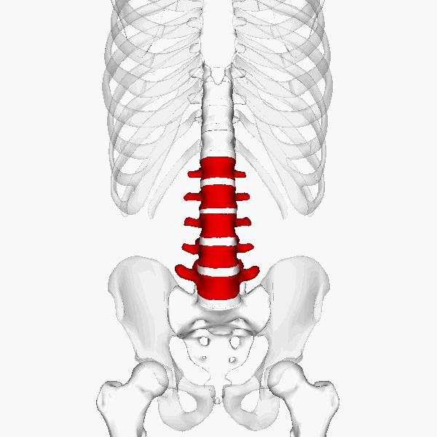
Σταθερότητα ΟΜΣΣ 2/2
Εκτός από τον εγκάρσιο κοιλιακό και τον πολυσχιδή, για την σωστή λειτουργία της ΟΜΣΣ είναι απαραίτητη:
Η συνεργατική λειτουργία του διαφράγματος και των μυών του πυελικού εδάφους,
Το φυσιολογικό μήκος της κοιλιακής περιτονίας (μπροστά και πίσω),
Φυσιολογικό μήκος του ψοΐτη μυός, του οποίου η περιτονία συμφύεται με την περιτονία του πυελικού εδάφους και του έσω θυροειδούς μυός,
“Lumbar vertebrae animation4”, από Was a bee διαθέσιμο με άδεια CC BY-SA 2.1 JP
Οι αρθρώσεις: της πυελικής ζώνης, των οσφυϊκών, των κάτω θωρακικών σπονδύλων και των ισχίων.
(Lee et al. 2008)

Slide 17
Σημαντικά σημεία για την μυϊκή λειτουργία
Η ικανότητα συστολής του πολυσχιδή εξαρτάται από την ικανότητα συστολής του εγκάρσιου κοιλιακού και το αντίθετο,
Η συστολή του διαφράγματος προκαλεί έκταση της ΣΣ,
Η συστολή των πυελικών μυών γίνεται καλύτερα όταν η ΟΜ βρίσκεται σε έκταση,
Η συστολή των πυελικών μυών συνοδεύεται από την συστολή των κοιλιακών,
Η συστολή του εγκάρσιου κοιλιακού αποσυμπιέζει την ΟΜ μέσω την μικρής αύξησης της ενδοκοιλιακής πίεσης,
Η συστολή του ορθού κοιλιακού αυξάνει την συμπίεση της ΟΜ.
(Hides et al 2011)

Slide 18
Σταθεροποίηση ΟΜ Σε ποιους ασθενείς απευθύνεται; 1/4
Έχει υπολογιστεί ότι το 60-80% του ενήλικου πληθυσμού του δυτικού κόσμου θα αναπτύξει πόνο στην οσφύ κατά την διάρκεια της ζωής τους,
Από αυτούς μόνο το 15% έχει σαφή διάγνωση, το 85% διαγιγνώσκεται ως πάσχοντες από ‘οσφυαλγία μη ειδικής αιτιολογίας’.
(Dillingham 1995; Long et al. 1996)

Slide 19
Σταθεροποίηση ΟΜ Σε ποιους ασθενείς απευθύνεται; 2/4
Γενικά η ‘οσφυαλγίας μη ειδικής αιτιολογίας’ είναι αυτο-περιοριζόμενη,
Υπάρχουν διφορούμενες ενδείξεις για τον χρόνο ίασης:
Σε > 90% των ασθενών ο πόνος υποχωρεί σε 2 εβδομάδες,
Σε > 41% των ασθενών ο πόνος υποχωρεί σε έναν μήνα,
Η μακρόχρονη αποκατάσταση κυμαίνεται μεταξύ 98% των ασθενών σε 3 μήνες και 54% σε 12 μήνες.
(Refshauge & Maher 2008)

Slide 20
Σταθεροποίηση ΟΜ Σε ποιους ασθενείς απευθύνεται; 3/4
Πρόγνωση: Σε ασθενείς με αυτο-περιοριζόμενη οσφυαλγία είναι συχνή η επανεμφάνιση του πόνου:
26% στους 3 μήνες,
73% στους 12 μήνες,
84% μετά από 3 χρόνια.
(Refshauge & Maher 2008)

Slide 21
Σταθεροποίηση ΟΜ Σε ποιους ασθενείς απευθύνεται; 4/4
Τα τελευταία χρόνια γίνεται μία προσπάθεια να αναγνωρίζονται κάποιες διαφορετικές υποομάδες ανάμεσα στους ασθενείς που πάσχουν από οσφυαλγία μη ειδικής αιτιολογίας,
Μία τέτοια υποομάδα θεωρείται ότι είναι οι ασθενείς με τμηματική αστάθεια της οσφυϊκής μοίρας,
Επομένως, ο φυσικοθεραπευτής θα πρέπει να αναγνωρίσει μεταξύ των 85% των ασθενών που πάσχουν από οσφυαλγία μη ειδικής αιτιολογίας εκείνους τους ασθενείς οι οποίοι έχουν τμηματική αστάθεια.
(Friberg 1987 )

Slide 22
Τμηματική αστάθεια 1/3
Ο Panjabi (1992) όρισε την τμηματική αστάθεια ως την χαλαρότητα της σπονδυλικής μονάδας γύρω από την μέση θέση της,
Την μέση θέση της σπονδυλικής μονάδας ονόμασε ‘ουδέτερη ζώνη’,
Θεωρητικά, η αυξημένη ουδέτερη ζώνη μπορεί να οφείλεται είτε σε ανεπάρκεια των αρθρώσεων και των μυών, είτε σε ανεπάρκεια των μυών και του νευρο-μυϊκού ελέγχου, είτε σε ανεπάρκεια των αρθρώσεων και του νευρο-μυϊκού ελέγχου,
Πειραματικά και κλινικά, η ουδέτερη ζώνη φαίνεται να είναι αυξημένη σε περιπτώσεις κάκωσης της σπονδυλικής μονάδας και σε περιπτώσεις εκφύλισης του μεσοσπονδυλίου δίσκου.
(Panjabi et al. 1989, 1995; Mimura et al. 1994; Kaigle et al. 1995;
Ching et al. 1995; Zhao et al. 2005; Adams et al. 2006 )

Slide 23
Τμηματική αστάθεια 2/3
Όταν οι μυϊκές δυνάμεις είναι μικρές, ΟΜΣΣ είναι πιο επιρρεπής σε αστάθειες στην ουδέτερη ζώνη της και σε χαμηλά φορτία,
Όταν η ουδέτερη ζώνη είναι αυξημένη, η σταθερότητα της σπονδυλικής μονάδας εξασφαλίζεται με την συστολή των ενδογενών μυών.
(Cholewicke & McGill, 1996)

Slide 24
Τμηματική αστάθεια 3/3
Το ΚΝΣ αντισταθμίζει την μειωμένη τμηματική σταθερότητα με την συν-συστολή των μακρών μυών της ΟΜΣΣ,
Με την συνσυστολή των μακρών μυών αυξάνεται η συμπίεση της ΣΣ κατά 26% και η πλάγια διάτμηση κατά 75%.
(Marras et al. 2001; Reeves et al. 2007)

Slide 25
Τμηματική αστάθεια – Διάγνωση 1/11
Υπάρχει δυσκολία στην διάγνωσή της,
Μπορεί να διαγνωστεί η κάκωση των παθητικών δομών, αλλά υπάρχουν δυσκολίες στην διάγνωση της μυϊκής και νευρομυϊκής ανεπάρκειας.

Slide 26
Τμηματική αστάθεια – Διάγνωση 2/11
Ακτινογραφικά διαγιγνώσκεται μόνο σε περιπτώσεις που υπάρχει σημαντική βλάβη στους παθητικούς ιστούς (ολίσθηση του σπονδύλου > 3mm),
Όμως, μπορεί να υπάρχει και σε περιπτώσεις που να μην φαίνεται καμία σημαντική βλάβη στους παθητικούς ιστούς.
(Long et al. 1996)

Slide 27
Τμηματική αστάθεια – Διάγνωση 3/11
Η αυξημένη παθητική τμηματική κινητικότητα μπορεί να διαγνωστεί και κλινικά,
Αν και η ευαισθησία και η ακρίβεια των ευρημάτων της κλινικής εξέτασης κατά μεγάλο μέγεθος δεν έχει αποδειχθεί, εν τούτοις φαίνεται ότι οι φυσικοθεραπευτές που έχουν εξειδικευτεί στο manual therapy μπορούν να ξεχωρίσουν τους ασθενείς με συμπτωματική σπονδυλόλυση από τους συμπτωματικούς ασθενείς χωρίς σπονδυλόλυση.
( Phillips 1994; Avery 1996)

Slide 28
Τμηματική αστάθεια – Διάγνωση 4/11
Ένα υπερκινητικό επίπεδο δεν είναι απαραίτητο να είναι ασταθές,
Το ΚΝΣ μπορεί να ελέγξει την κινητικότητά του μέσω των υγιών μυών,
Επομένως, σε περιπτώσεις που ακτινογραφικά ή κλινικά διαγιγνώσκεται ανώμαλη ή αυξημένη μεσοσπονδύλια κίνηση, αυτή θεωρείται ως σημαντικό εύρημα μόνο όταν επιβεβαιώνει το κλινικό εύρημα της αστάθειας του συγκεκριμένου επιπέδου.
(Kirkaldy-Willis & Farfan 1982)

Slide 29
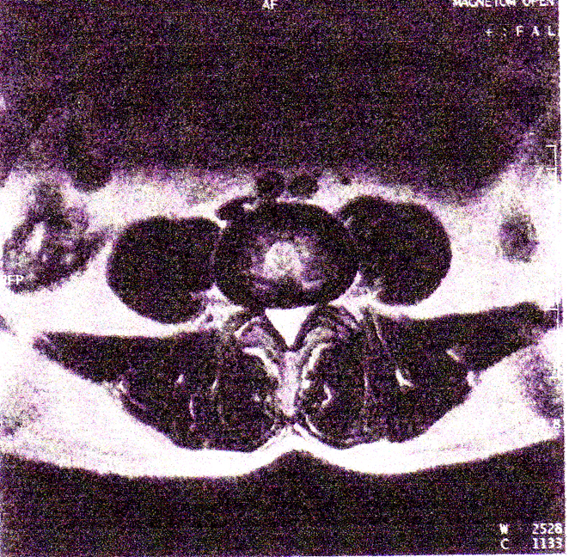
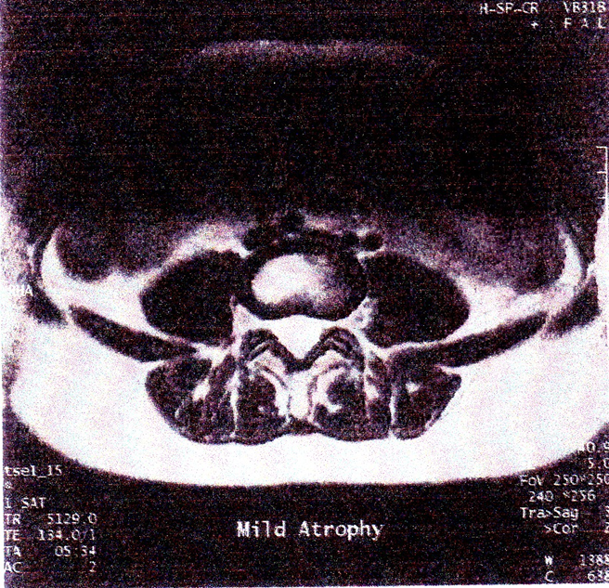
Τμηματική αστάθεια – Διάγνωση 5/11
Φυσιολογικός πολυσχιδής
Μείωση του όγκου του πολυσχιδή κατά 10%

Slide 30
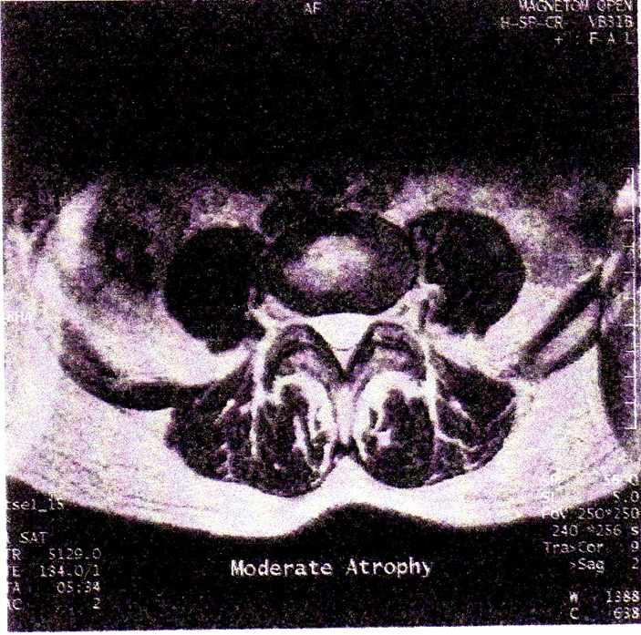
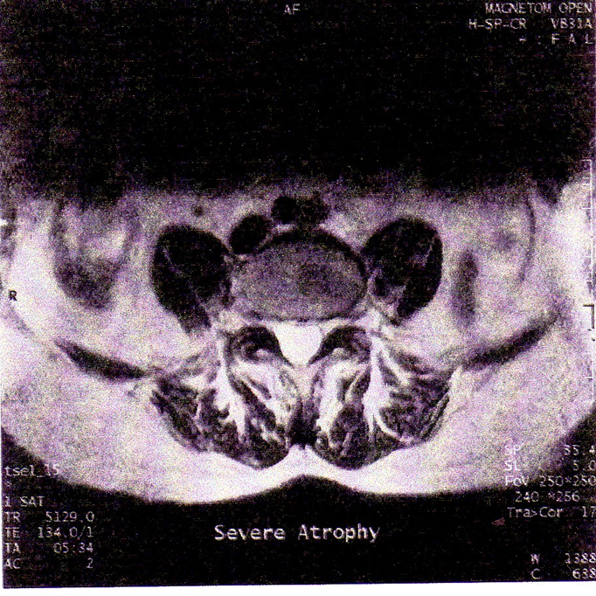
Τμηματική αστάθεια – Διάγνωση 6/11
Μείωση του όγκου του πολυσχιδή κατά 50%
Μείωση του όγκου του πολυσχιδή > 50%

Slide 31
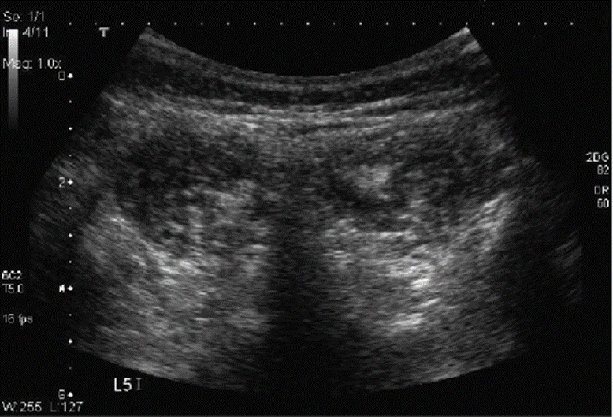
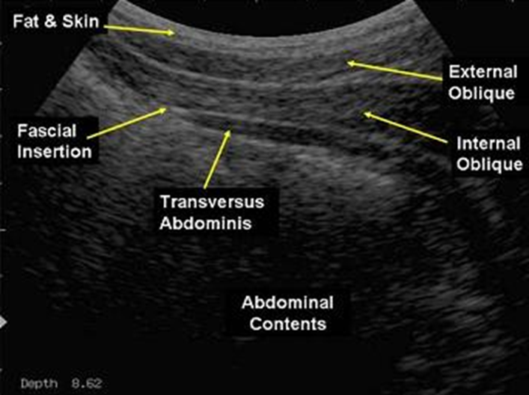
Τμηματική αστάθεια – Διάγνωση 7/11
Η ανεπάρκεια της συστολής του εγκάρσιου κοιλιακού και του πολυσχιδή μπορεί να φανεί και στον διαγνωστικό υπέρηχο, η χρήση του οποίου στην Ελλάδα είναι περιορισμένη.
Ασύμμετρη συστολή του πολυσχιδή (Hides et al 2008)
Συστολή του εγκάρσιου
κοιλιακού (Hides 2010)

Slide 32
Τμηματική αστάθεια – Διάγνωση 8/11
Υπέρηχος – πολυσχιδής οσφυϊκός
Real Time Ultrasound Rehabilitation of Multifidus

Slide 33
Τμηματική αστάθεια – Διάγνωση 9/11
Υπέρηχος – σωστή συστολή εγκάρσιου κοιλιακού μυός.
Abdominal RUSI ultrasound - correct contraction of the transversus abdominis

Slide 34
Τμηματική αστάθεια – Διάγνωση 10/11
Υπέρηχος – λανθασμένη συστολή εγκάρσιου κοιλιακού μυός.
Abdominal RUSI ultrasound - incorrect contraction of the transversus abdominis

Slide 35
Τμηματική αστάθεια – Διάγνωση 11/11
Η νευρο-μυϊκή δυσλειτουργία μπορεί να διαγνωστεί μόνο κλινικά,
Ο O’Sullivan ταξινόμησε την νευρο-μυϊκή δυσλειτουργία σε 5 πρότυπα,
Οι εξειδικευμένοι και έμπειροι φυσικοθεραπευτές βασιζόμενοι στο ιστορικό και στην σωματική εξέταση μπορούν να διαγνώσουν και να ταξινομήσουν τους ασθενείς με αρκετά υψηλή ακρίβεια (κ = 96%). (Dankaerts 2006).

Slide 36
Τμηματική αστάθεια - Ταξινόμηση
Πρότυπο κάμψης (μη προσαρμοστική ΝΜΔ),
Πρότυπο ενεργητικής έκτασης (προσαρμοστική ΝΜΔ),
Πρότυπο παθητικής έκτασης (μη προσαρμοστική ΝΜΔ),
Πρότυπο κάμψης/πλάγιας κάμψης (μη προσαρμοστική ΝΜΔ),
Πολυδιάστατο πρότυπο (μη προσαρμοστική ΝΜΔ).
(O’Sullivan 2000, 2004, 2005)

Slide 37
Τμηματική αστάθεια
Η αποτελεσματική θεραπευτική προσέγγιση της τμηματικής αστάθειας εξαρτάται:
κατ’ αρχάς από την ακριβή κλινική διάγνωση, και
κατά δεύτερο λόγο από την ικανότητα του θεραπευτή να εκπαιδεύσει τον ασθενή.

Slide 38
Ασκήσεις σταθεροποίησης οσφυϊκής μοίρας
Είναι αποτελεσματικές μόνο σε ασθενείς που:
Διάγνωση: οσφυαλγία μη ειδικής αιτιολογίας, σπονδυλόλυση/σπονδυλολίσθηση, οστεοπορωτικό κάταγμα,
Ταξινόμηση: νευρο-μυϊκή δυσλειτουργία,
Στάδιο: χρόνιο.

Slide 39
Αποτελεσματικότητα του προγράμματος
Το πρόγραμμα είναι αποτελεσματικό μόνο στα 3 πρότυπα (πλάγιο, κάμψης, και παθητικής έκτασης),
Έχει μικρή αποτελεσματικότητα στο πολυδιάστατο πρότυπο,
Δεν έχει καμία αποτελεσματικότητα στο πρότυπο ενεργητικής έκτασης,
Δεν έχει καμία αποτελεσματικότητα σε ασθενείς με αυξημένο μήκος της κοιλιακής περιτονίας.
(Lee et al. 2008)

Slide 40
Φιλοσοφία των ασκήσεων σταθεροποίησης 1/3
Οι ασκήσεις θα πρέπει να είναι ασφαλείς (η φόρτιση της ΟΜ να μη ξεπερνά τις 3000 Ν),
Η αυξημένη ελαστικότητα της ΣΣ αυξάνει τον κίνδυνο εμφάνισης οσφυαλγίας,
Κατά την διάρκεια των ασκήσεων θα πρέπει η ΟΜ να διατηρείται σε μέση θέση και να μη δίνεται έμφαση στην κίνηση του τέλους της τροχιάς,
Η μυϊκή αντοχή προφυλάσσει την ΟΜ από τα επεισόδια οσφυαλγίας και όχι η μυϊκή δύναμη.
(Biering-Sorensen 1984; Luoto et al. 1995; Burton et al. 1989; McGill 1998)

Slide 41
Φιλοσοφία των ασκήσεων σταθεροποίησης 2/3
Τα όργανα γυμναστικής για αύξηση μυϊκής δύναμης των καμπτήρων και των εκτεινόντων μυών της ΣΣ δημιουργούν περισσότερα προβλήματα απ’ ότι οφέλη,
Παρ’ όλο που είναι σημαντική η μικρής έντασης συνεχής συνσυστολή των ενδογενών μυών, εν τούτοις τα υγιή αντανακλαστικά κινητικά πρότυπα είναι πολύ σημαντικά για την διατήρηση της σταθερότητας κατά την διάρκεια των απρόσμενων συμβάντων.
(McGill 2001; Cholewicki et al 2000 )

Slide 42
Φιλοσοφία των ασκήσεων σταθεροποίησης 3/3
Για να εξασφαλιστεί η σταθερότητα της σπονδυλικής μονάδας σε ασθενείς με αστάθεια, η συνσυστολή των μυών πρέπει να είναι της τάξεως του 6% της μέγιστης συστολής,
Με την συνσυστολή των μυών μειώνεται η κινητικότητα της ΟΜΣΣ με αποτέλεσμα να αποφεύγεται η φόρτιση των παθητικών ιστών και ως εκ τούτου o τραυματισμός τους,
Γενικά οι ασκήσεις θα πρέπει να μεγιστοποιούν την μυϊκή συστολή και να ελαχιστοποιούν την φόρτιση της ΣΣ.
(McGill 2001; Cholewicki et al. 1997)

Slide 43
Σκοπός των ασκήσεων σταθεροποίησης
Να ενεργοποιήσουν τους ενδογενείς μύες κυρίως του ασταθούς επιπέδου,
Να αποκαταστήσουν τον συντονισμό μεταξύ των ενδογενών και μακρών μυών,
Να αποκαταστήσουν την λειτουργικότητα της ΣΣ κατά την διάρκεια των καθημερινών δραστηριοτήτων συμπεριλαμβανομένων και των αθλητικών δραστηριοτήτων.

Slide 44
Σπονδυλική αστάθεια: Μύθος ή πραγματικότητα;
Όταν χαρακτηρίζεται η κατάσταση της σταθερότητας ενός συστήματος ένα από τα πλέον κοινά σφάλματα που γίνεται είναι η περιγραφή του επιπέδου της σταθερότητας του συστήματος.
Ένα σύστημα είναι σταθερό ή ασταθές – δεν υπάρχει δείκτης σταθερότητας.
Συνήθως, ο όρος σταθερότητα συγχέεται με τον όρο ευρωστία.
Είναι πιο σωστό να χαρακτηριστεί ένα σύστημα ότι είναι πιο εύρωστο παρά να το χαρακτηρίσει πιο σταθερό
Οι ασκήσεις σταθεροποίησης της ΣΣ δεν την κάνουν πιο σταθερή, αλλά την κάνουν πιο εύρωστη ώστε να μειωθεί ο κίνδυνος τραυματισμού.
(Reeves et al. 2007)

Slide 45
Τέλος Ενότητας

Slide 46
Σημειώματα

Slide 47
Σημείωμα Αναφοράς
Copyright Τεχνολογικό Εκπαιδευτικό Ίδρυμα Αθήνας, Παλίνα Καρακασίδου 2014. Παλίνα Καρακασίδου. «Τεχνικές Κινητοποίησης και Θεραπευτικοί Χειρισμοί (Θ). Ενότητα 13: Βασικές αρχές αποκατάστασης της νευρομυϊκής δυσλειτουργίας της Σπονδυλικής Στήλης». Έκδοση: 1.0. Αθήνα 2014. Διαθέσιμο από τη δικτυακή διεύθυνση: ocp.teiath.gr.

Slide 48
Σημείωμα Αδειοδότησης
Το παρόν υλικό διατίθεται με τους όρους της άδειας χρήσης Creative Commons Αναφορά, Μη Εμπορική Χρήση Παρόμοια Διανομή 4.0 [1] ή μεταγενέστερη, Διεθνής Έκδοση. Εξαιρούνται τα αυτοτελή έργα τρίτων π.χ. φωτογραφίες, διαγράμματα κ.λ.π., τα οποία εμπεριέχονται σε αυτό. Οι όροι χρήσης των έργων τρίτων επεξηγούνται στη διαφάνεια «Επεξήγηση όρων χρήσης έργων τρίτων».
Τα έργα για τα οποία έχει ζητηθεί άδεια αναφέρονται στο «Σημείωμα Χρήσης Έργων Τρίτων».
[1] http://creativecommons.org/licenses/by-nc-sa/4.0/
Ως Μη Εμπορική ορίζεται η χρήση:
που δεν περιλαμβάνει άμεσο ή έμμεσο οικονομικό όφελος από την χρήση του έργου, για το διανομέα του έργου και αδειοδόχο
που δεν περιλαμβάνει οικονομική συναλλαγή ως προϋπόθεση για τη χρήση ή πρόσβαση στο έργο
που δεν προσπορίζει στο διανομέα του έργου και αδειοδόχο έμμεσο οικονομικό όφελος (π.χ. διαφημίσεις) από την προβολή του έργου σε διαδικτυακό τόπο
Ο δικαιούχος μπορεί να παρέχει στον αδειοδόχο ξεχωριστή άδεια να χρησιμοποιεί το έργο για εμπορική χρήση, εφόσον αυτό του ζητηθεί.

Slide 49
Επεξήγηση όρων χρήσης έργων τρίτων
©
Δεν επιτρέπεται η επαναχρησιμοποίηση του έργου, παρά μόνο εάν ζητηθεί εκ νέου άδεια από το δημιουργό.
διαθέσιμο με άδεια CC-BY
Επιτρέπεται η επαναχρησιμοποίηση του έργου και η δημιουργία παραγώγων αυτού με απλή αναφορά του δημιουργού.
διαθέσιμο με άδεια CC-BY-SA
Επιτρέπεται η επαναχρησιμοποίηση του έργου με αναφορά του δημιουργού, και διάθεση του έργου ή του παράγωγου αυτού με την ίδια άδεια.
διαθέσιμο με άδεια CC-BY-ND
Επιτρέπεται η επαναχρησιμοποίηση του έργου με αναφορά του δημιουργού.
Δεν επιτρέπεται η δημιουργία παραγώγων του έργου.
διαθέσιμο με άδεια CC-BY-NC
Επιτρέπεται η επαναχρησιμοποίηση του έργου με αναφορά του δημιουργού.
Δεν επιτρέπεται η εμπορική χρήση του έργου.
διαθέσιμο με άδεια CC-BY-NC-SA
Επιτρέπεται η επαναχρησιμοποίηση του έργου με αναφορά του δημιουργού
και διάθεση του έργου ή του παράγωγου αυτού με την ίδια άδεια.
Δεν επιτρέπεται η εμπορική χρήση του έργου.
διαθέσιμο με άδεια CC-BY-NC-ND
Επιτρέπεται η επαναχρησιμοποίηση του έργου με αναφορά του δημιουργού.
Δεν επιτρέπεται η εμπορική χρήση του έργου και η δημιουργία παραγώγων του.
διαθέσιμο με άδεια
CC0 Public Domain
Επιτρέπεται η επαναχρησιμοποίηση του έργου, η δημιουργία παραγώγων αυτού και η εμπορική του χρήση, χωρίς αναφορά του δημιουργού.
διαθέσιμο ως κοινό κτήμα
Επιτρέπεται η επαναχρησιμοποίηση του έργου, η δημιουργία παραγώγων αυτού και η εμπορική του χρήση, χωρίς αναφορά του δημιουργού.
χωρίς σήμανση
Συνήθως δεν επιτρέπεται η επαναχρησιμοποίηση του έργου.

Slide 50
Διατήρηση Σημειωμάτων
Οποιαδήποτε αναπαραγωγή ή διασκευή του υλικού θα πρέπει να συμπεριλαμβάνει:
το Σημείωμα Αναφοράς
το Σημείωμα Αδειοδότησης
τη δήλωση Διατήρησης Σημειωμάτων
το Σημείωμα Χρήσης Έργων Τρίτων (εφόσον υπάρχει)
μαζί με τους συνοδευόμενους υπερσυνδέσμους.

Slide 51
Χρηματοδότηση
Το παρόν εκπαιδευτικό υλικό έχει αναπτυχθεί στo πλαίσιo του εκπαιδευτικού έργου του διδάσκοντα.
Το έργο «Ανοικτά Ακαδημαϊκά Μαθήματα στο ΤΕΙ Αθηνών» έχει χρηματοδοτήσει μόνο την αναδιαμόρφωση του εκπαιδευτικού υλικού.
Το έργο υλοποιείται στο πλαίσιο του Επιχειρησιακού Προγράμματος «Εκπαίδευση και Δια Βίου Μάθηση» και συγχρηματοδοτείται από την Ευρωπαϊκή Ένωση (Ευρωπαϊκό Κοινωνικό Ταμείο) και από εθνικούς πόρους.

